Slide 1
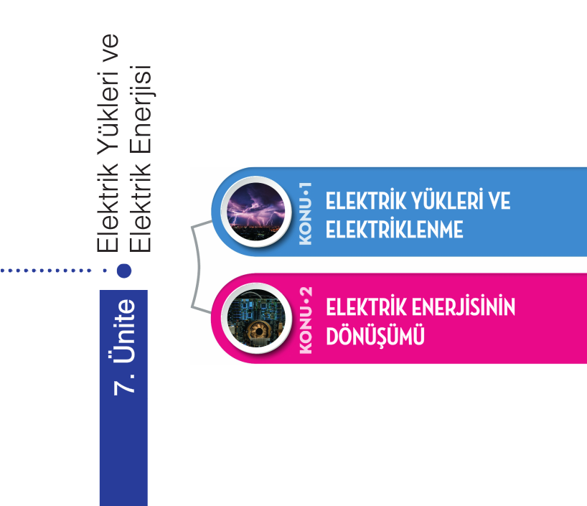

Slide 2
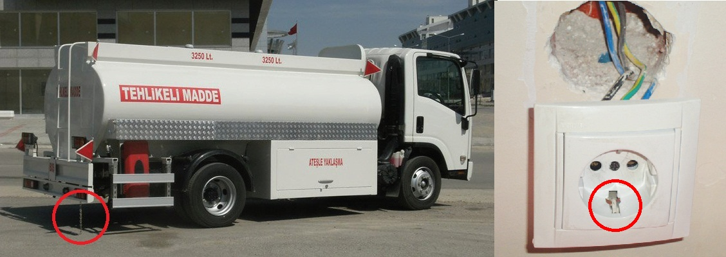
ELEKTRİK YÜKLERİ VE ELEKTRİKLENME

Slide 3
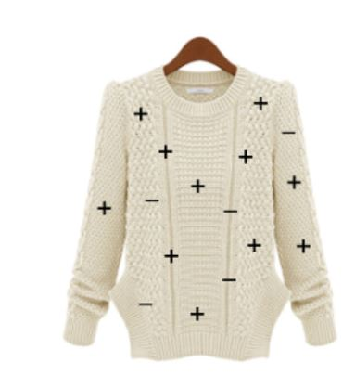
Cisimlerin üzerinde gözümüzle göremediğimiz +(pozitif) ve –(negatif) yükler vardır.
+ proton
- elektron

Slide 4
ELEKTRİK YÜKLÜ CİSİMLER
1.Pozitif yüklü cisimler
2.Negatif yüklü cisimler
3.Nötr cisimler

Slide 5
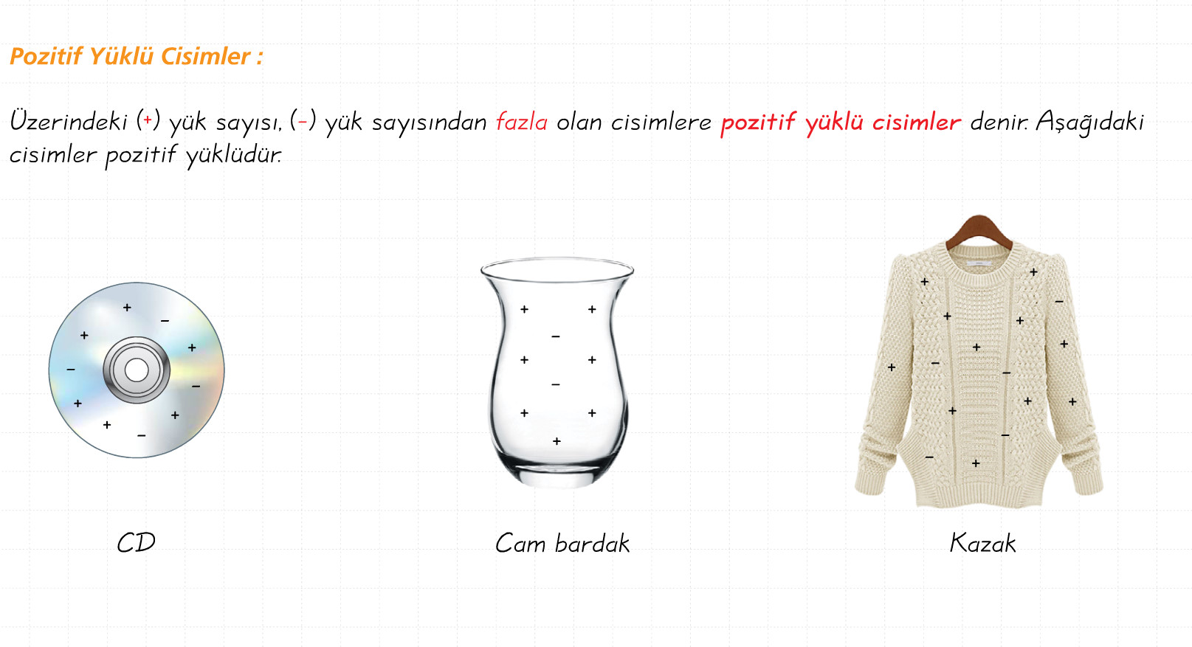

Slide 6
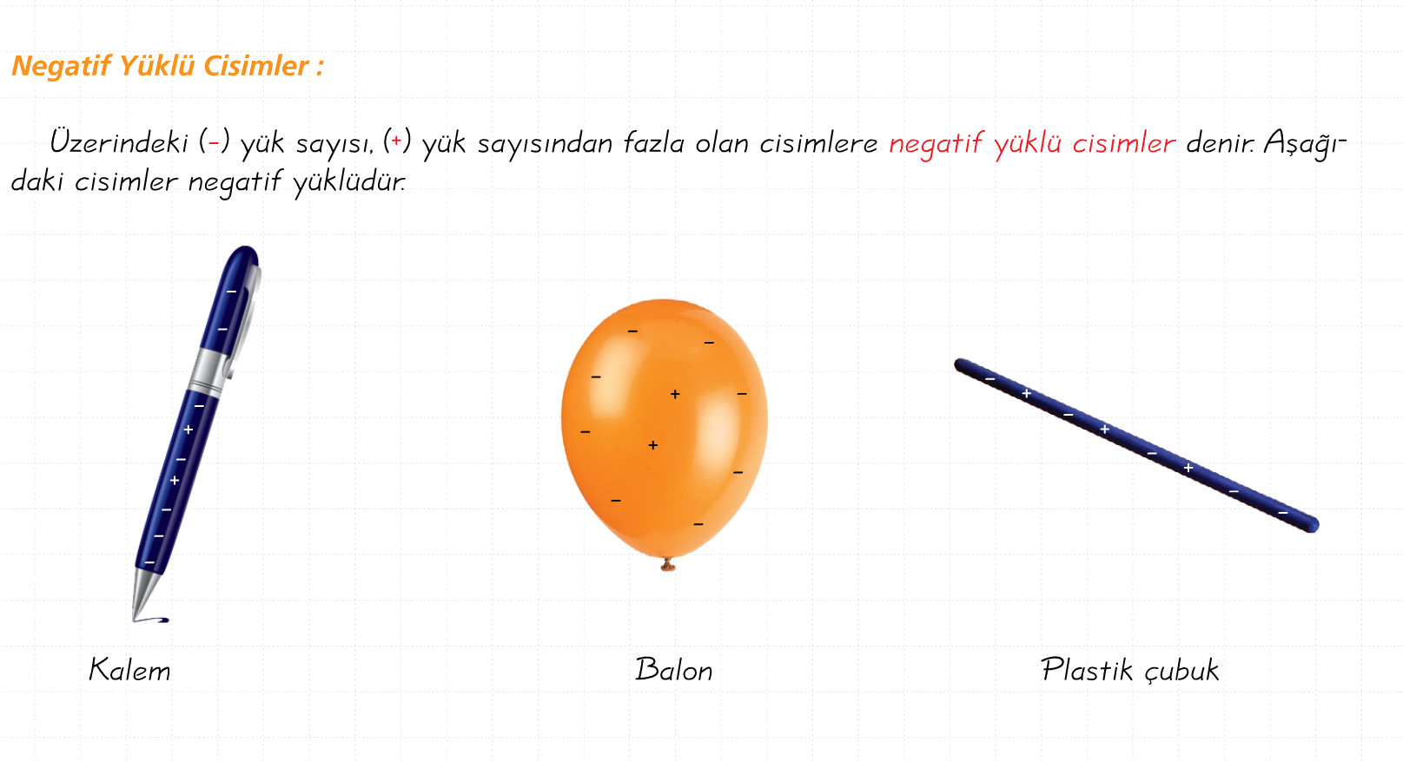

Slide 7
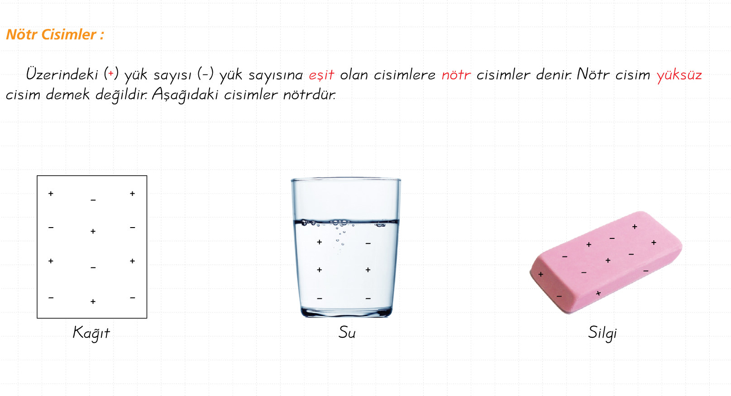

Slide 8
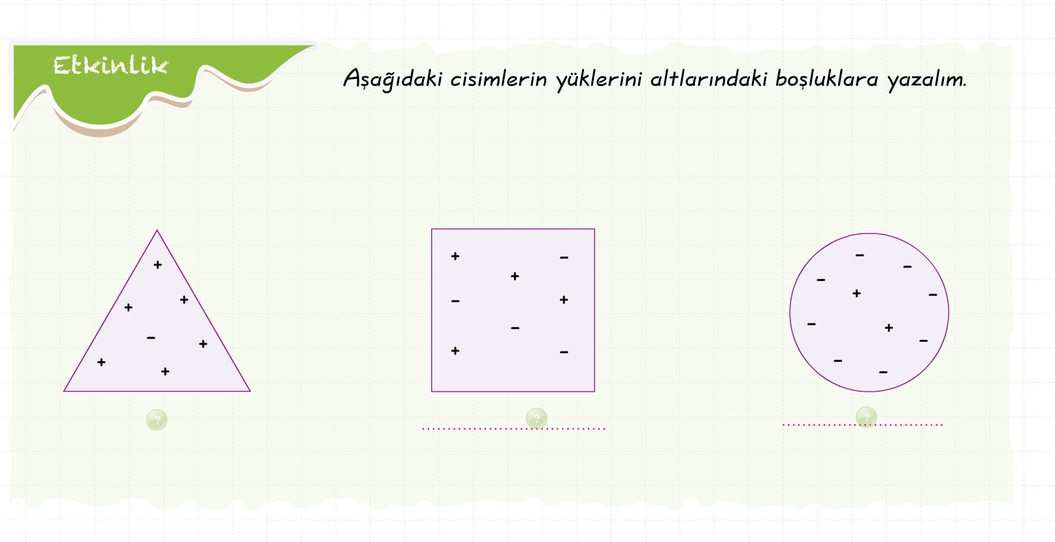

Slide 9
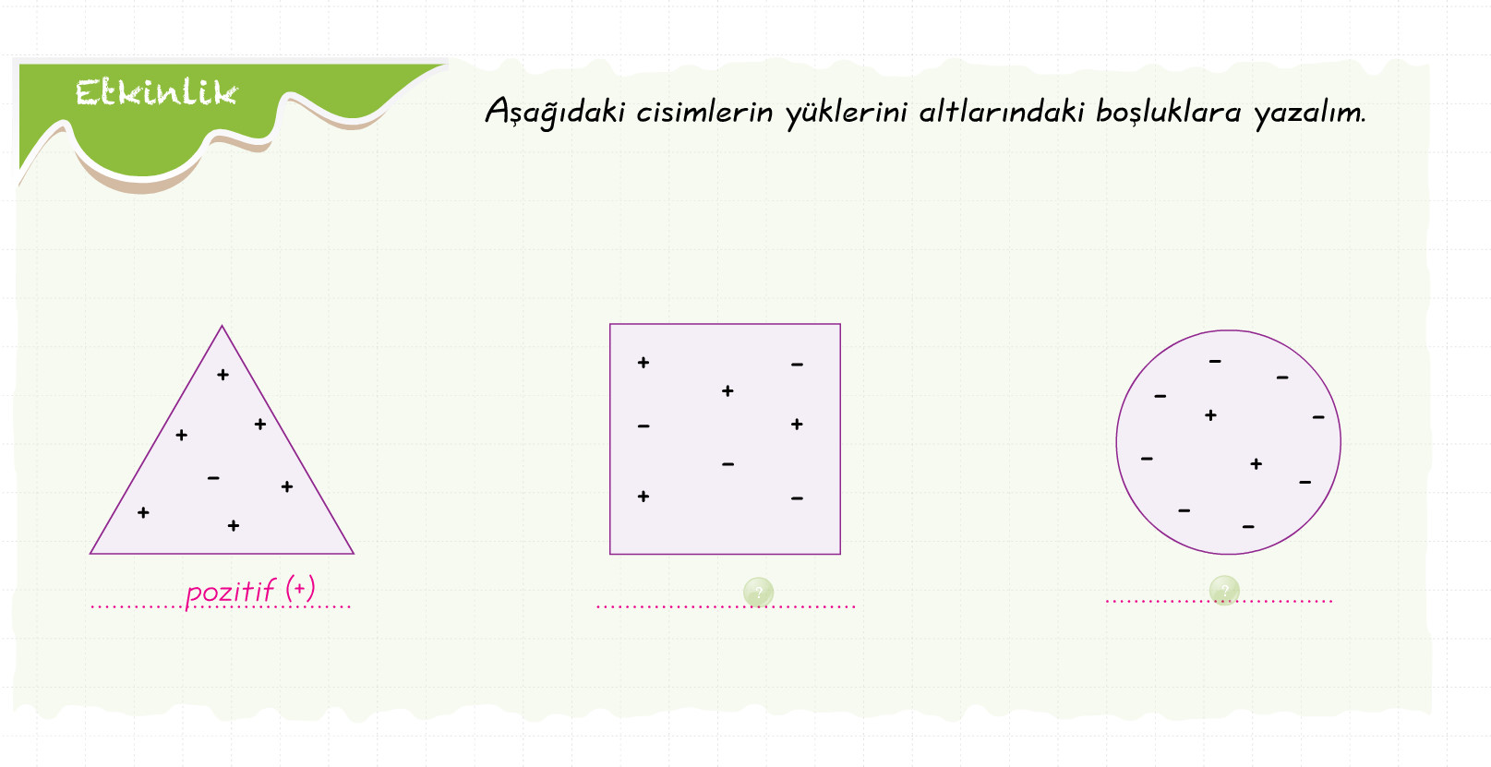

Slide 10


Slide 11
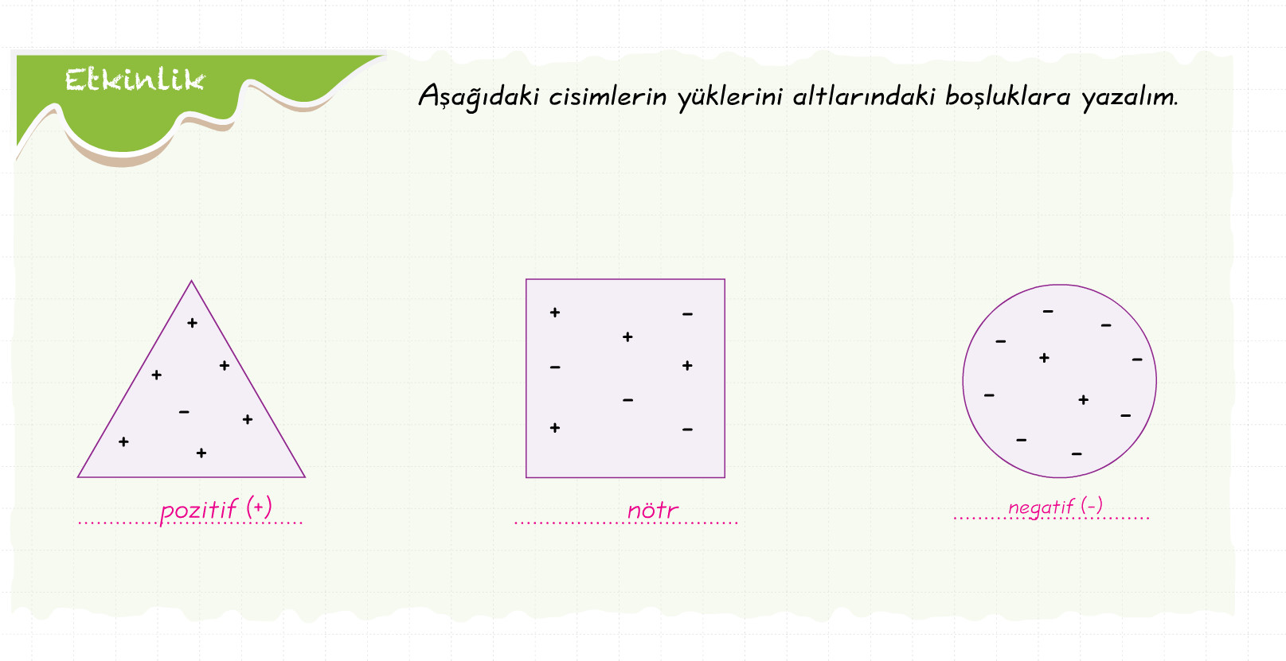

Slide 12
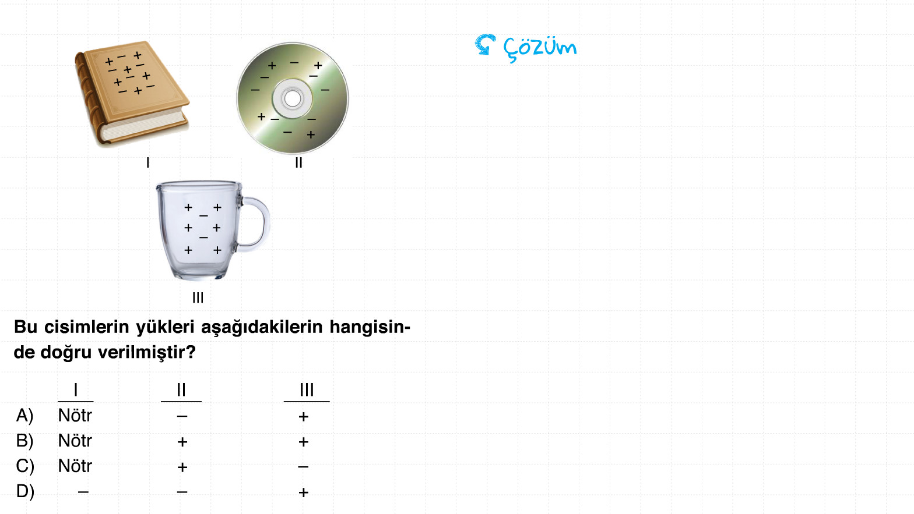

Slide 13
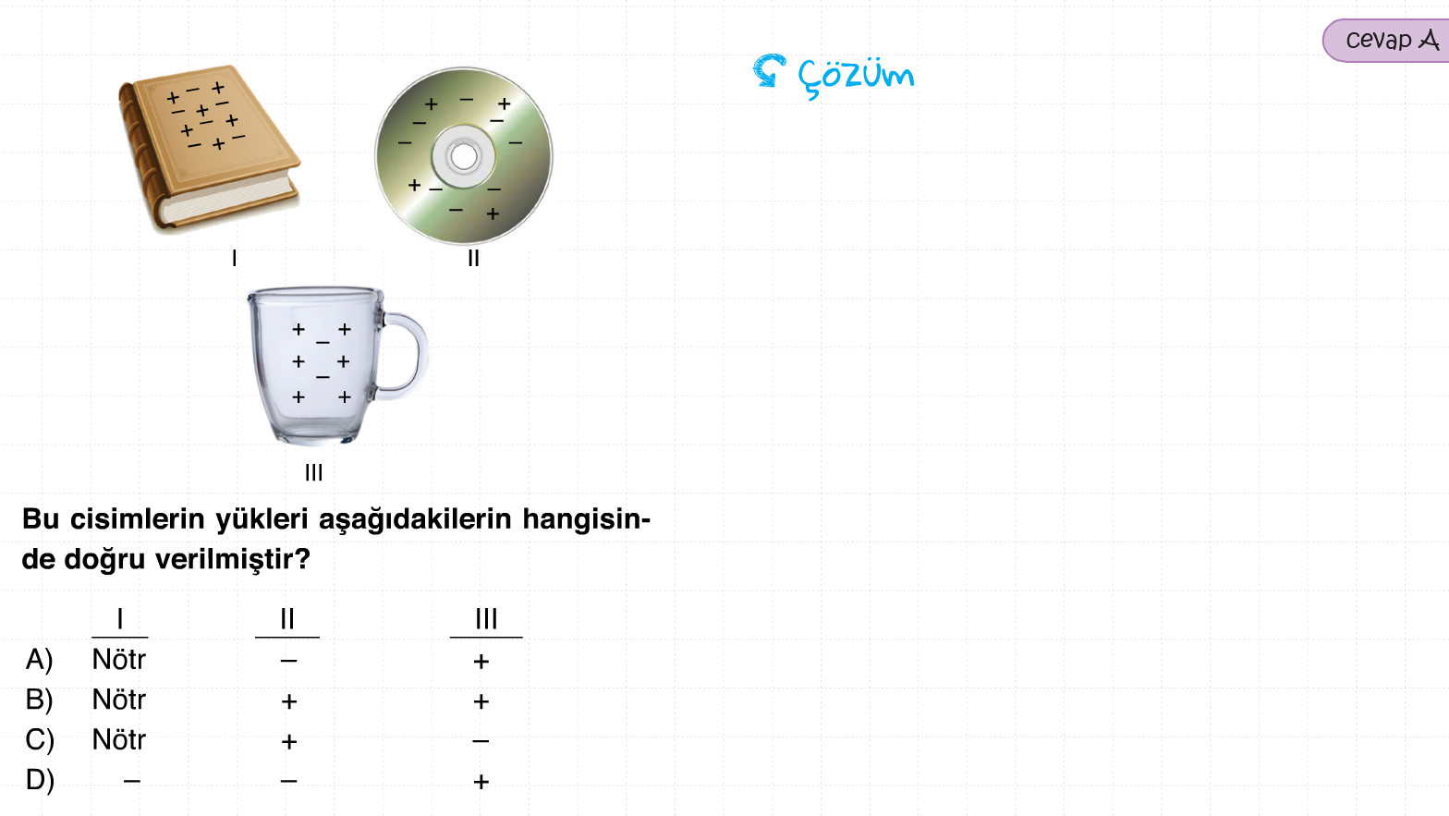

Slide 14
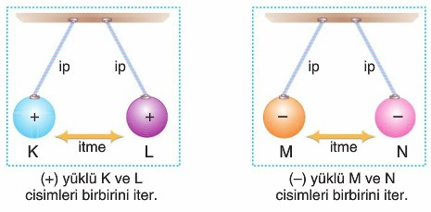
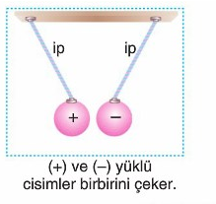
Cisimlerin Birbirlerine Etkileri:
1-Nötr cisimler birbirine etki etmez.
2-Aynı yükle yüklü cisimler birbirini iter.
3-Zıt cins yüklü cisimler birbirini çeker.

Slide 15
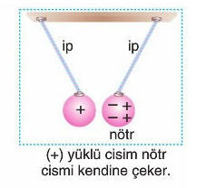
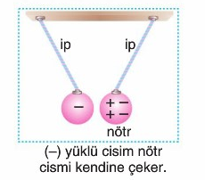
4-Yüklü cisimler nötr cisimleri çeker.

Slide 16
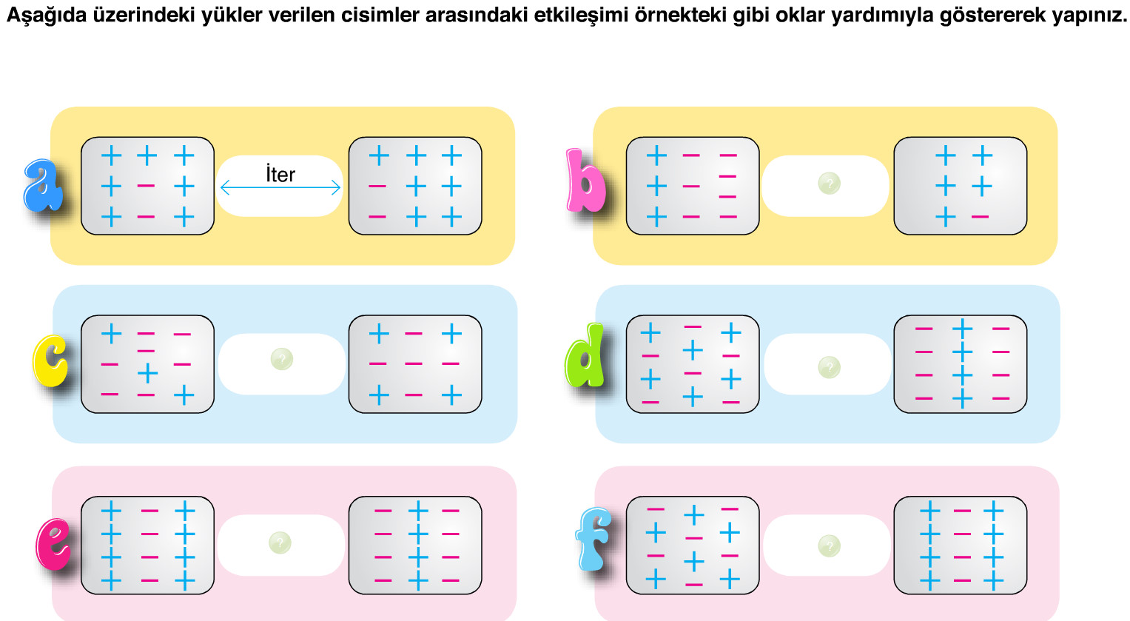

Slide 17
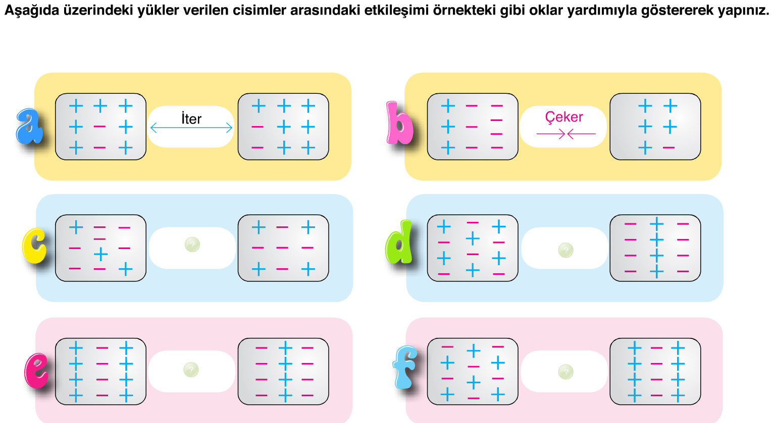

Slide 18
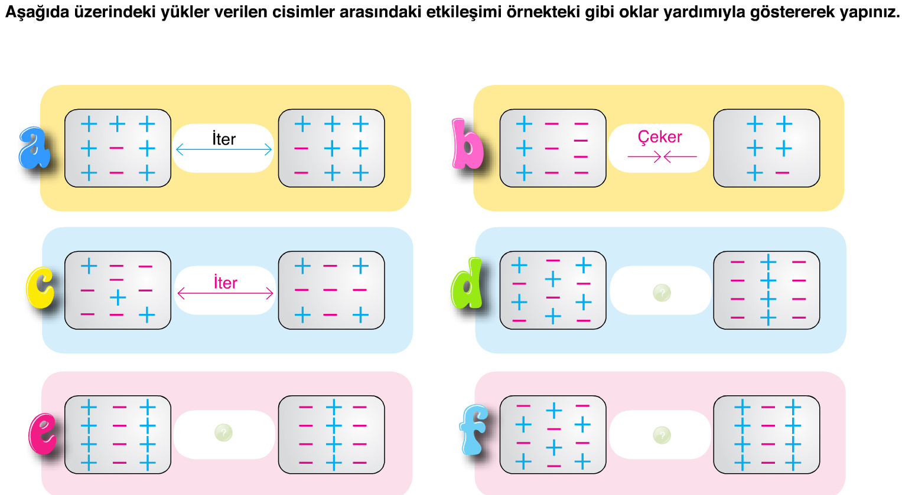

Slide 19
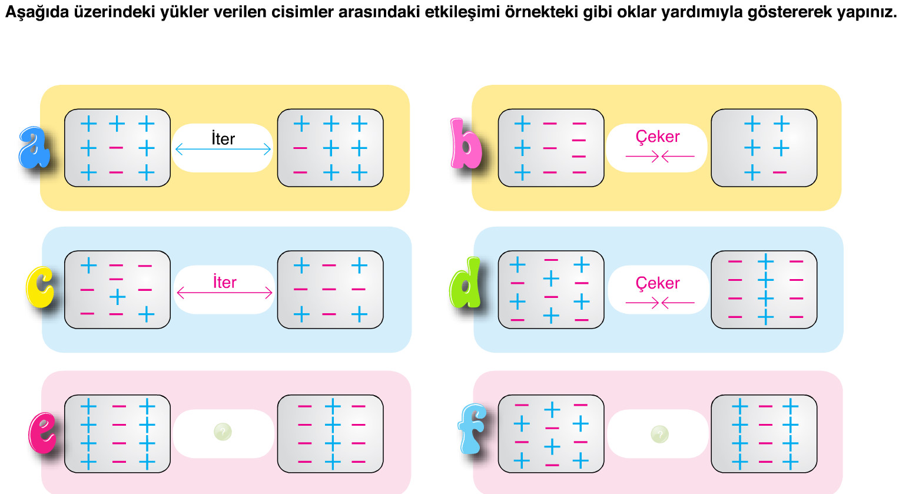

Slide 20
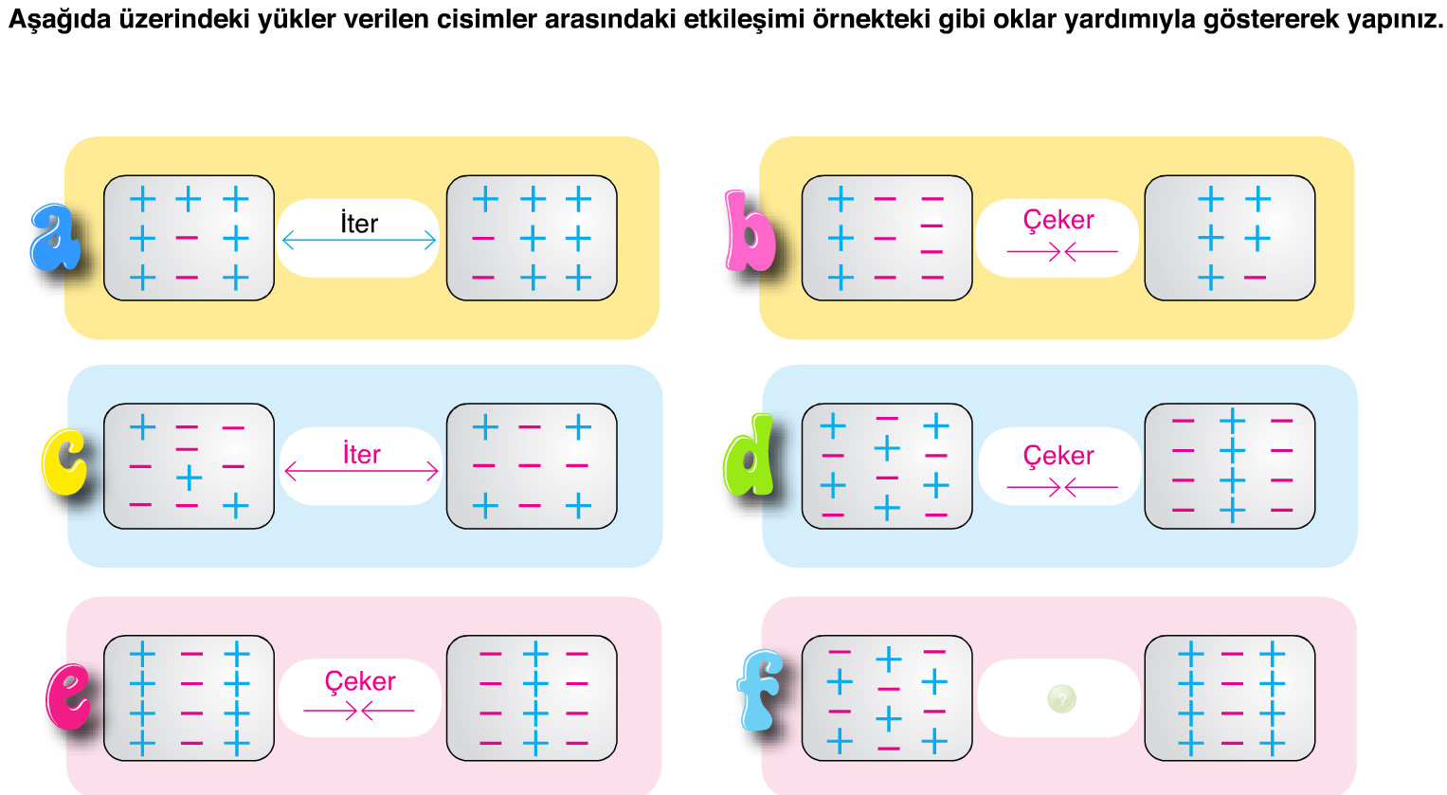

Slide 21
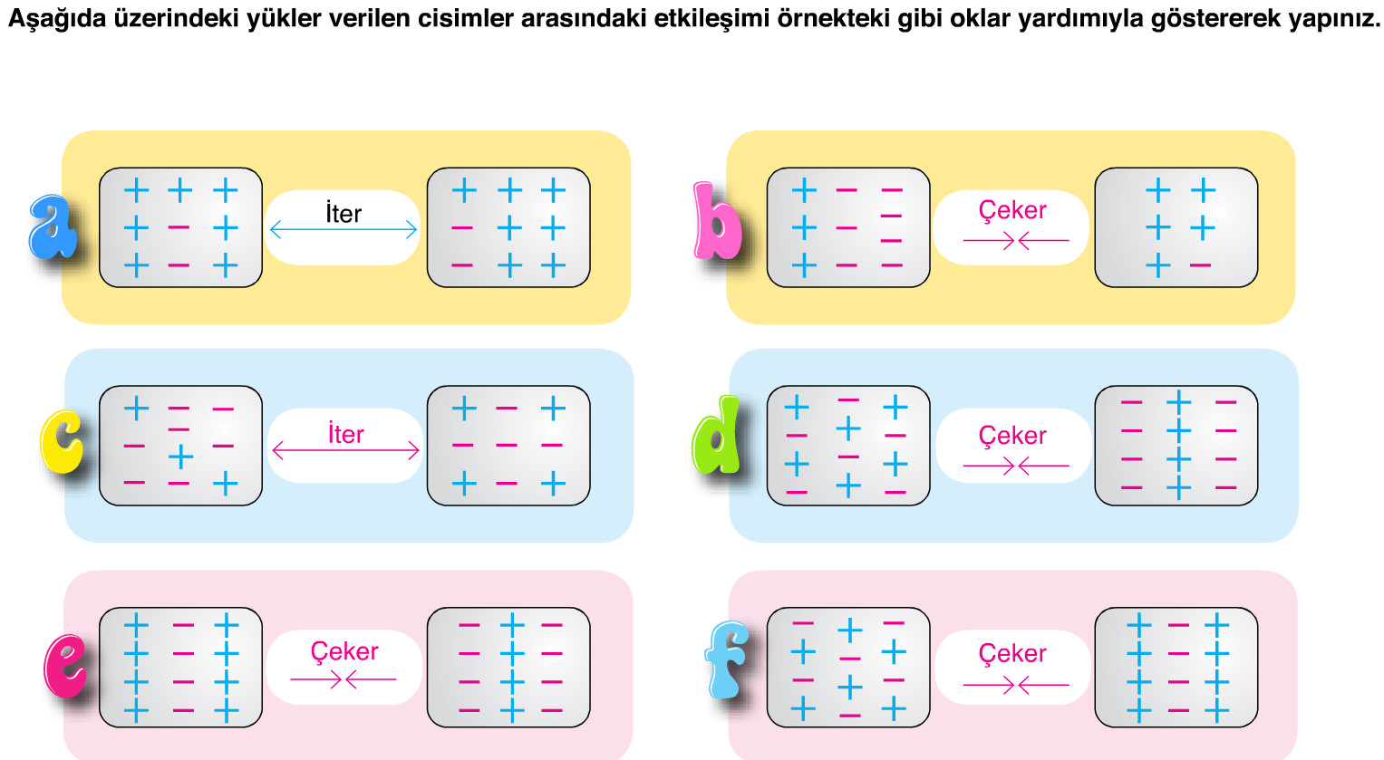

Slide 22
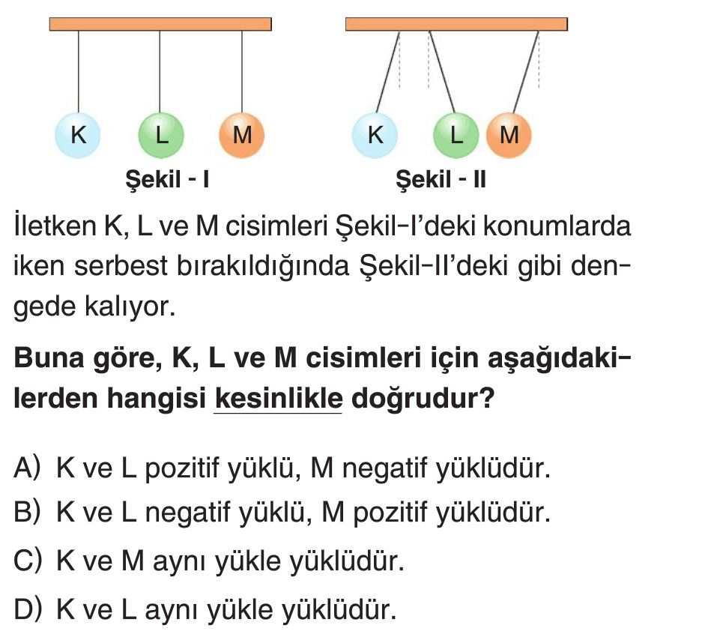

Slide 23
Elektriklenme nedir?
Çeşitli sebeplerden dolayı elektrik yüklerinin bir cisimden başka bir cisme geçerek birikmesine elektriklenme denir.

Slide 24
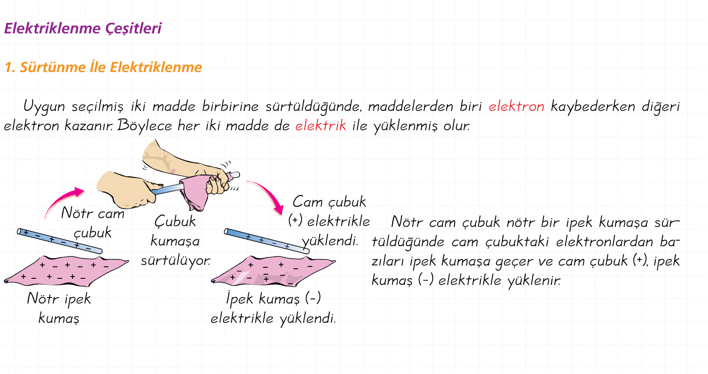

Slide 25
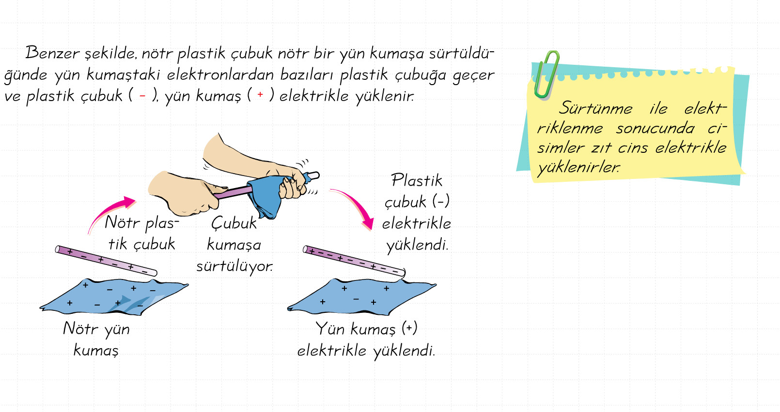

(ebonit)
Cisimler arasında alınıp verilen her zaman – yüklerdir. + yükler cisimden cisme aktarılmazlar.

Slide 26
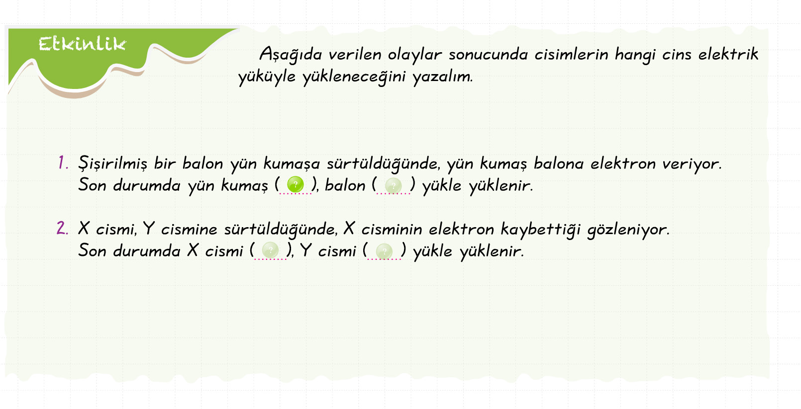

Slide 27
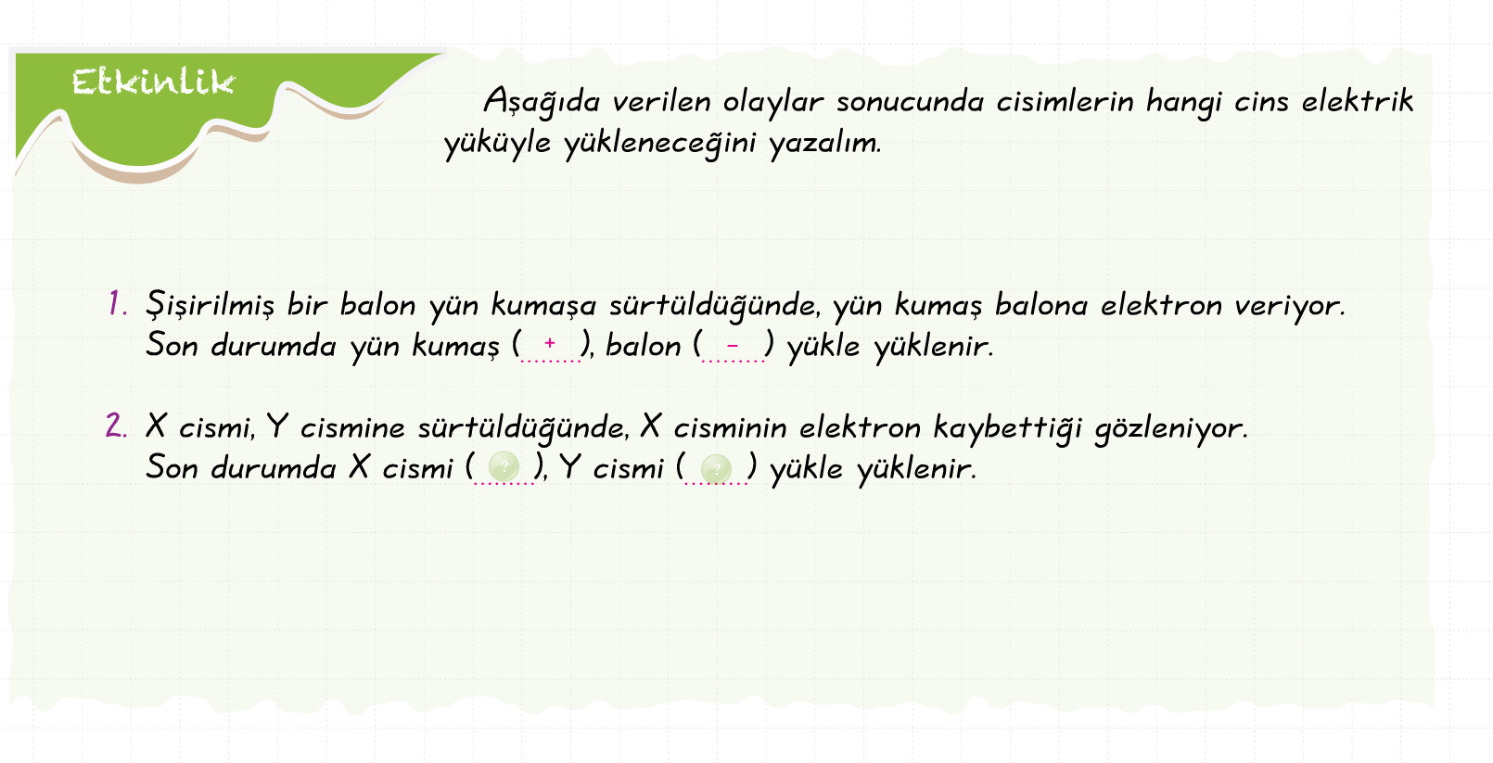

Slide 28


Slide 29
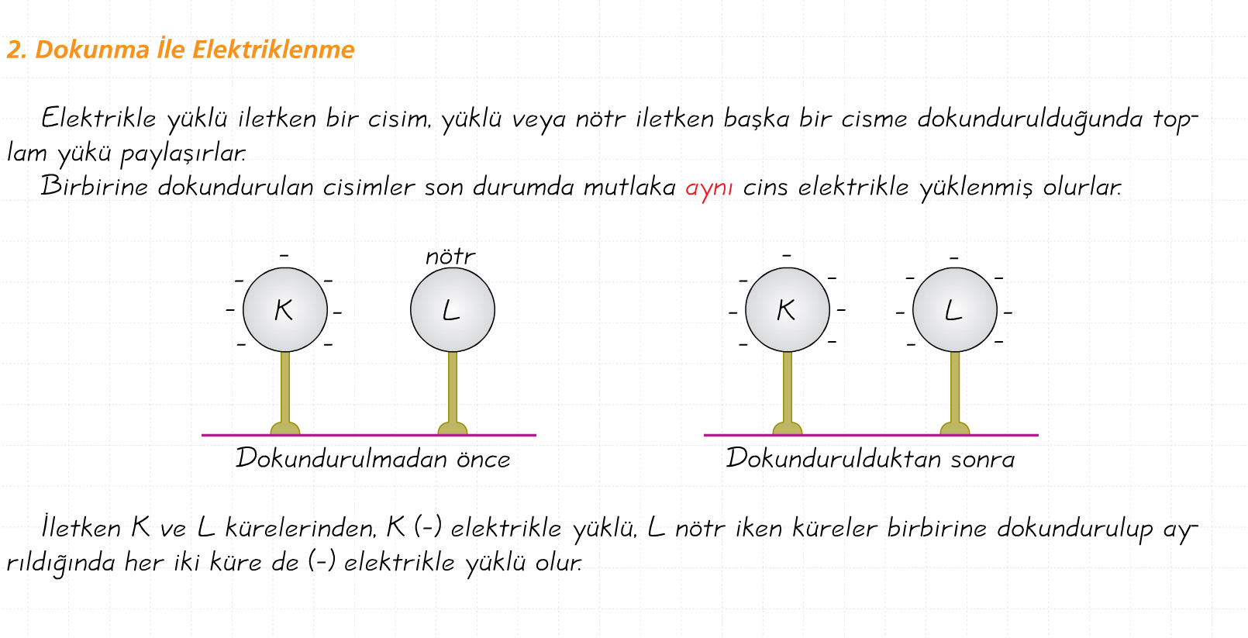

Slide 30
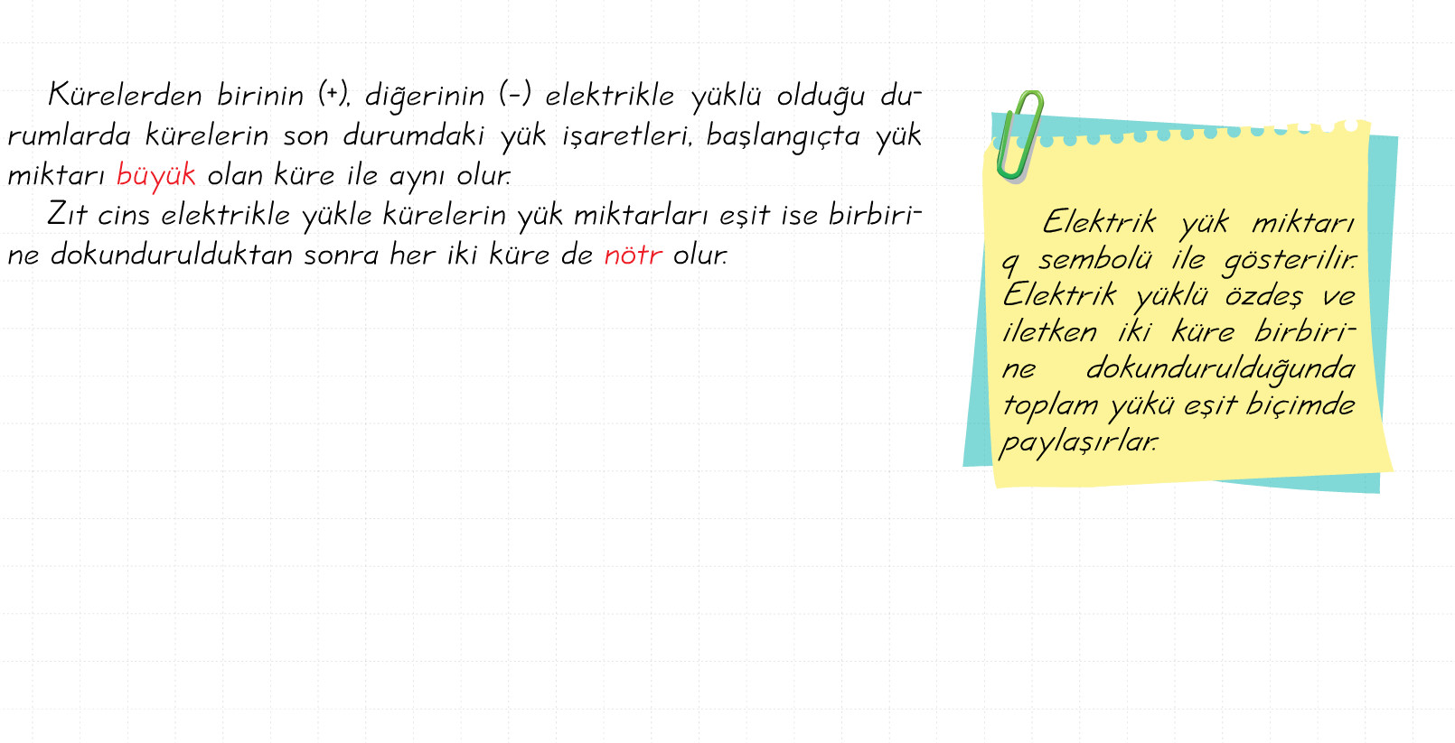

Slide 31
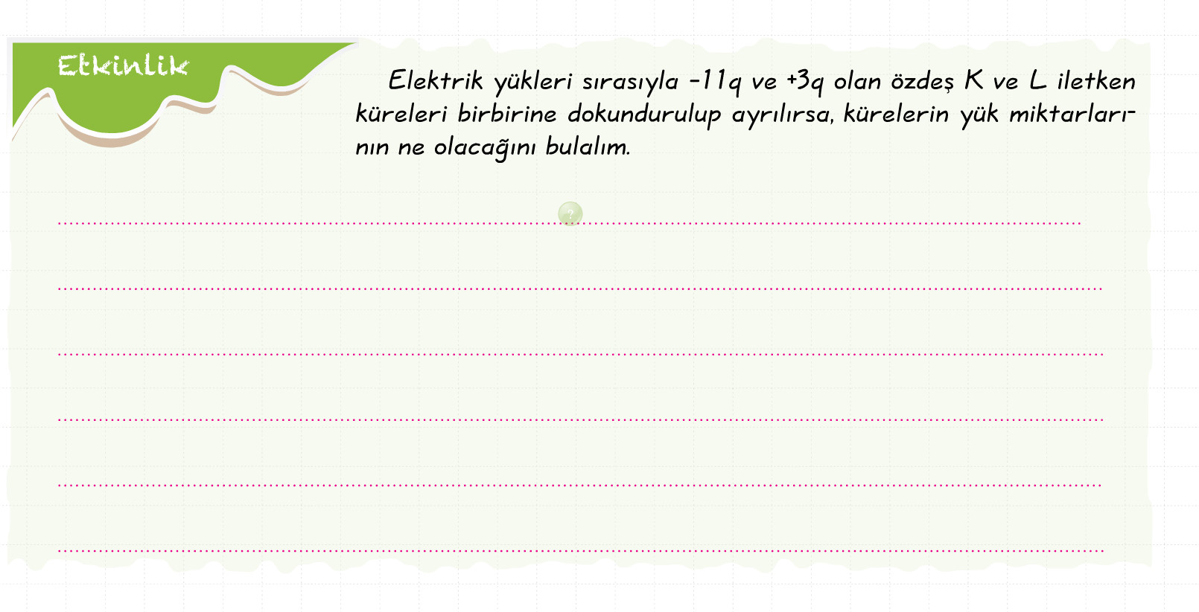

Slide 32
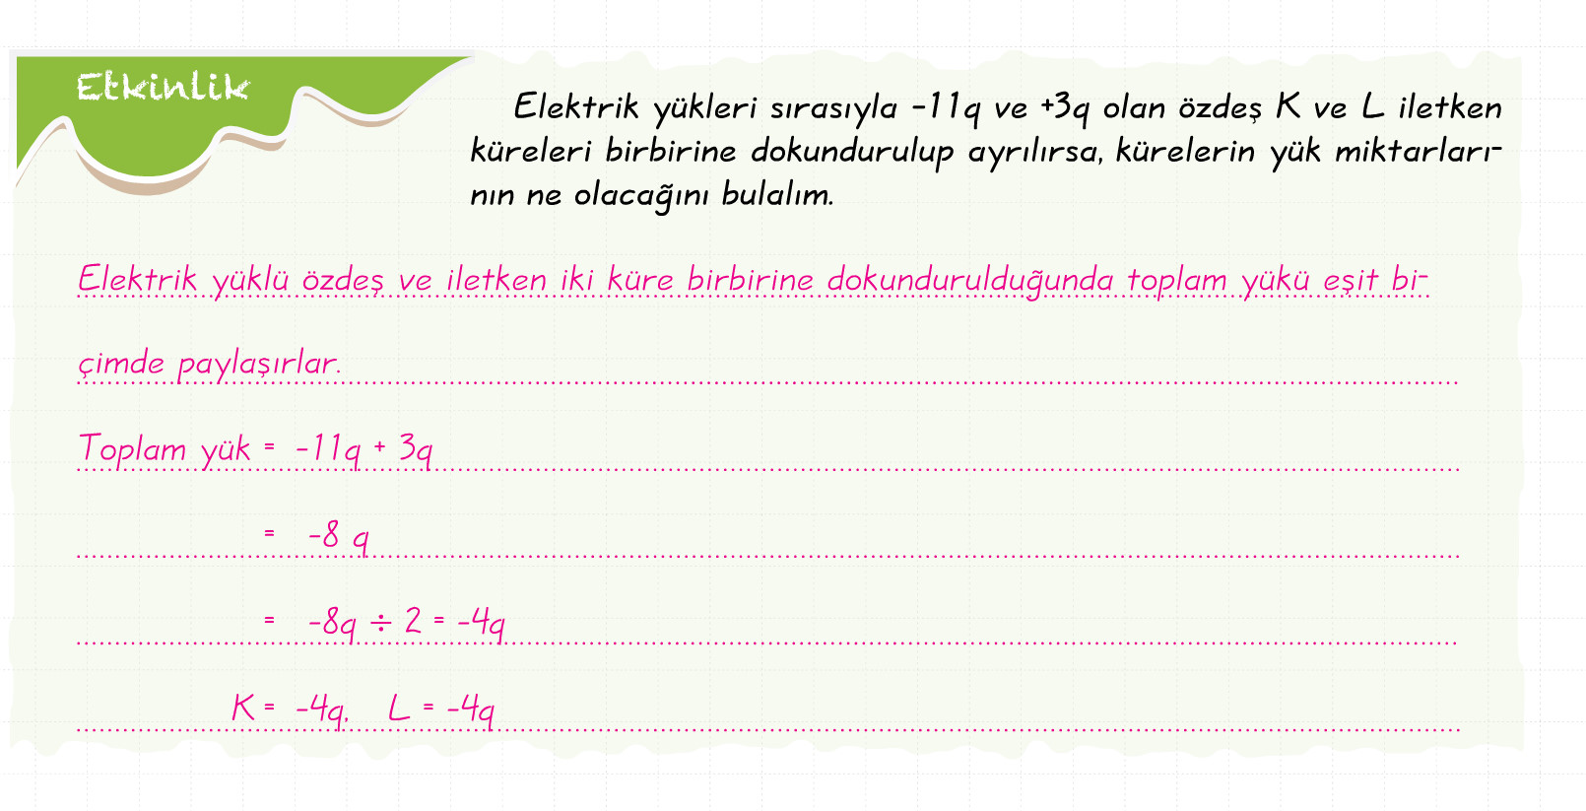

Slide 33
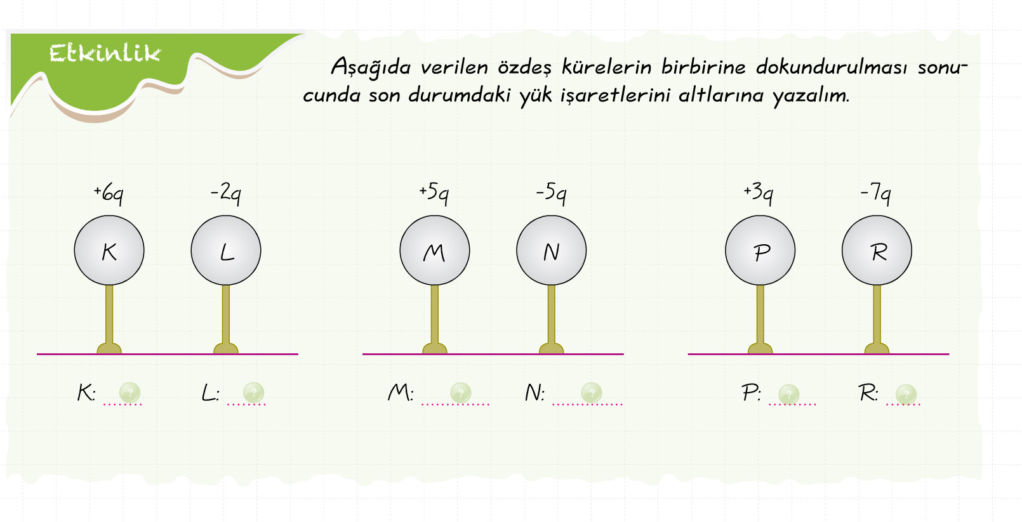

Slide 34


Slide 35
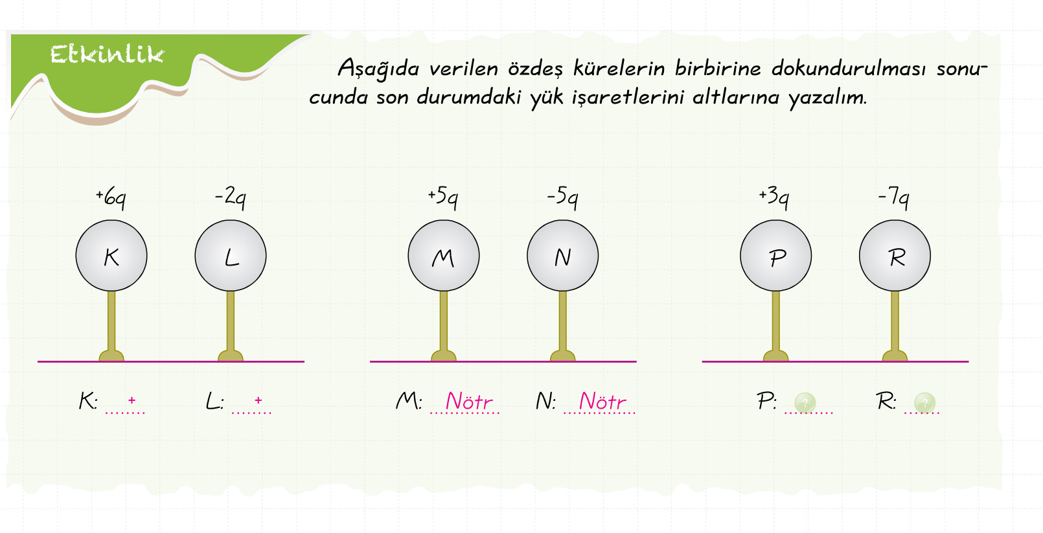

Slide 36
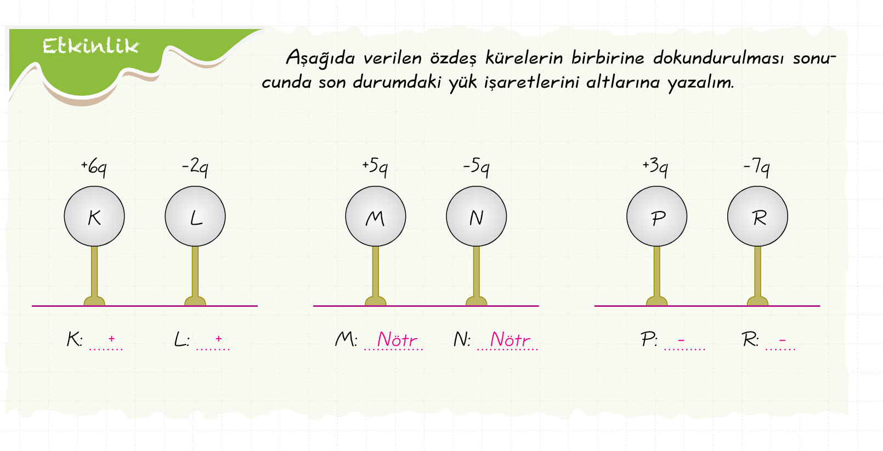

Slide 37
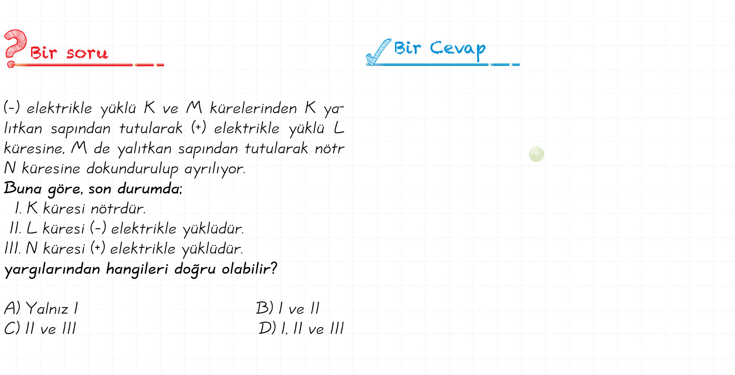

Slide 38
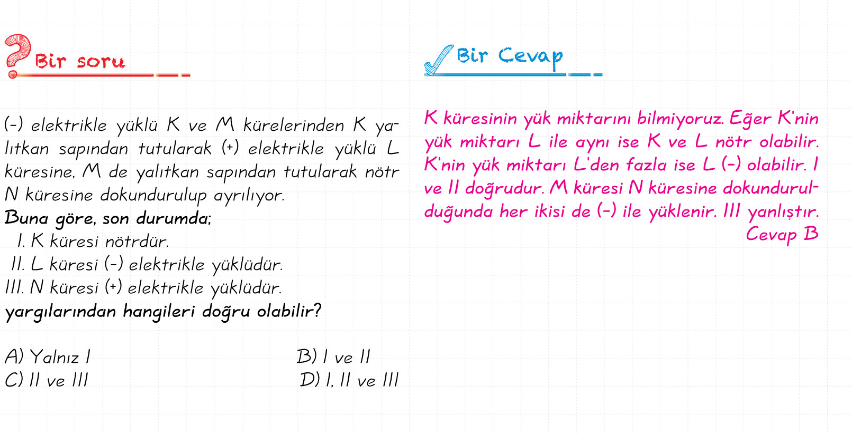

Slide 39
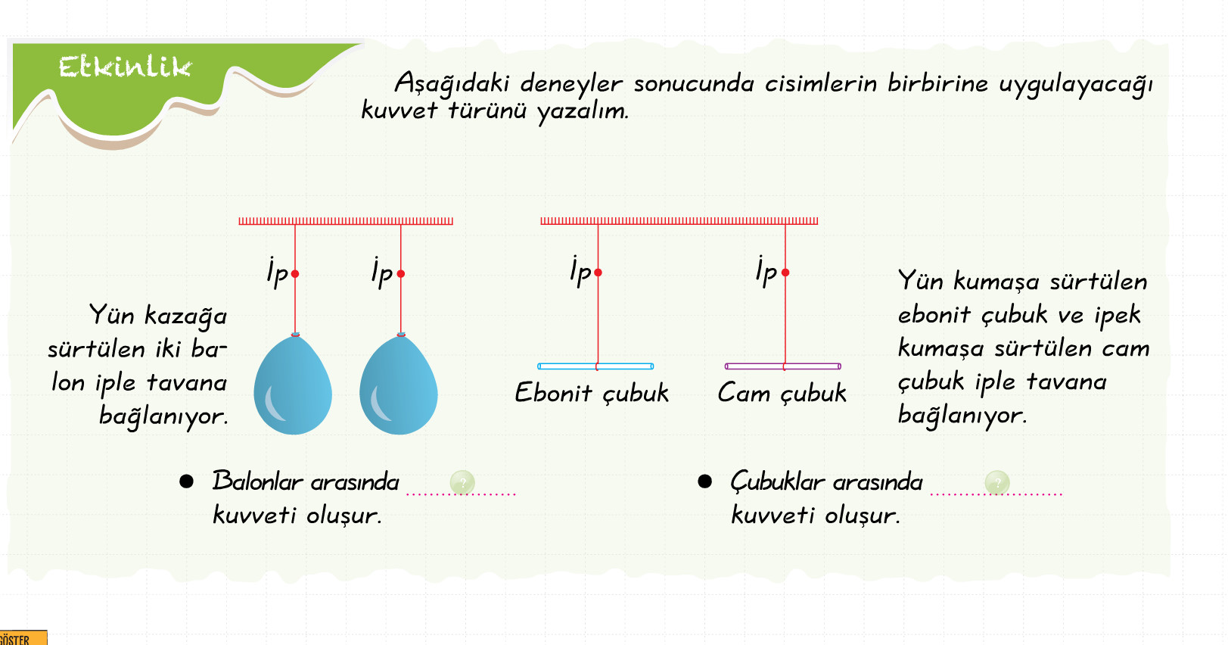

Slide 40


Slide 41


Slide 42
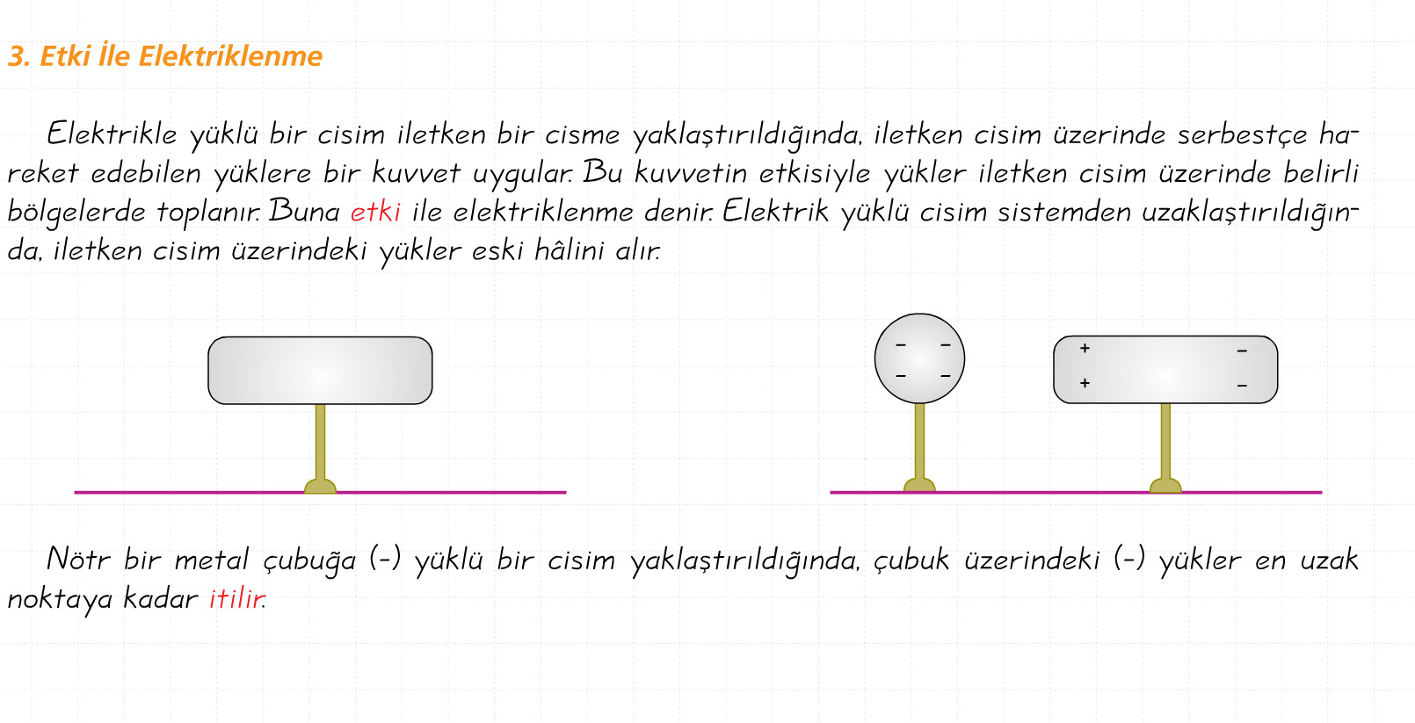
(Tesir)

Slide 43
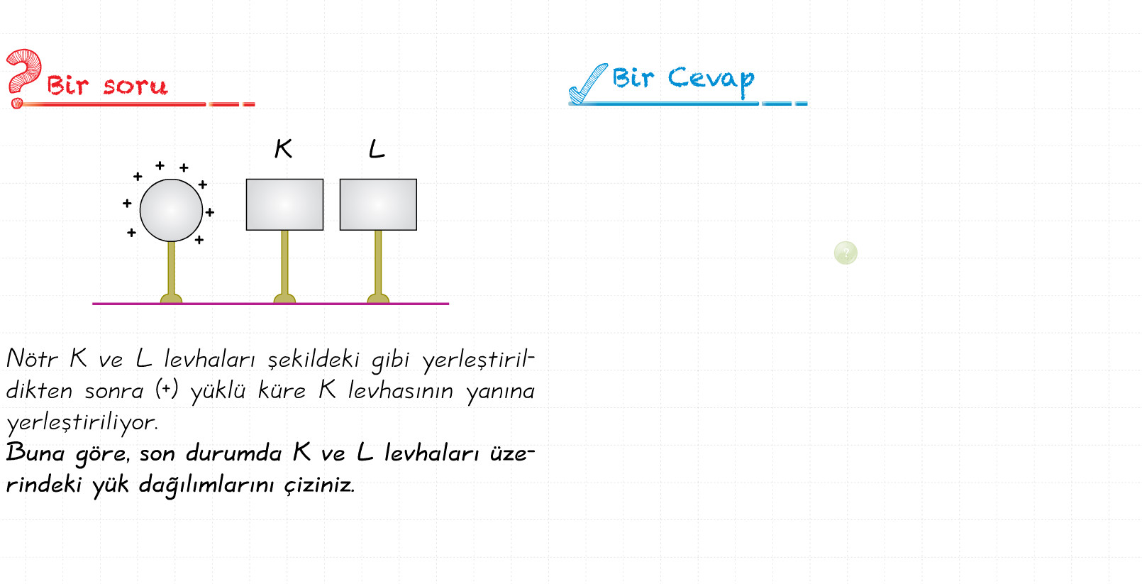

Slide 44
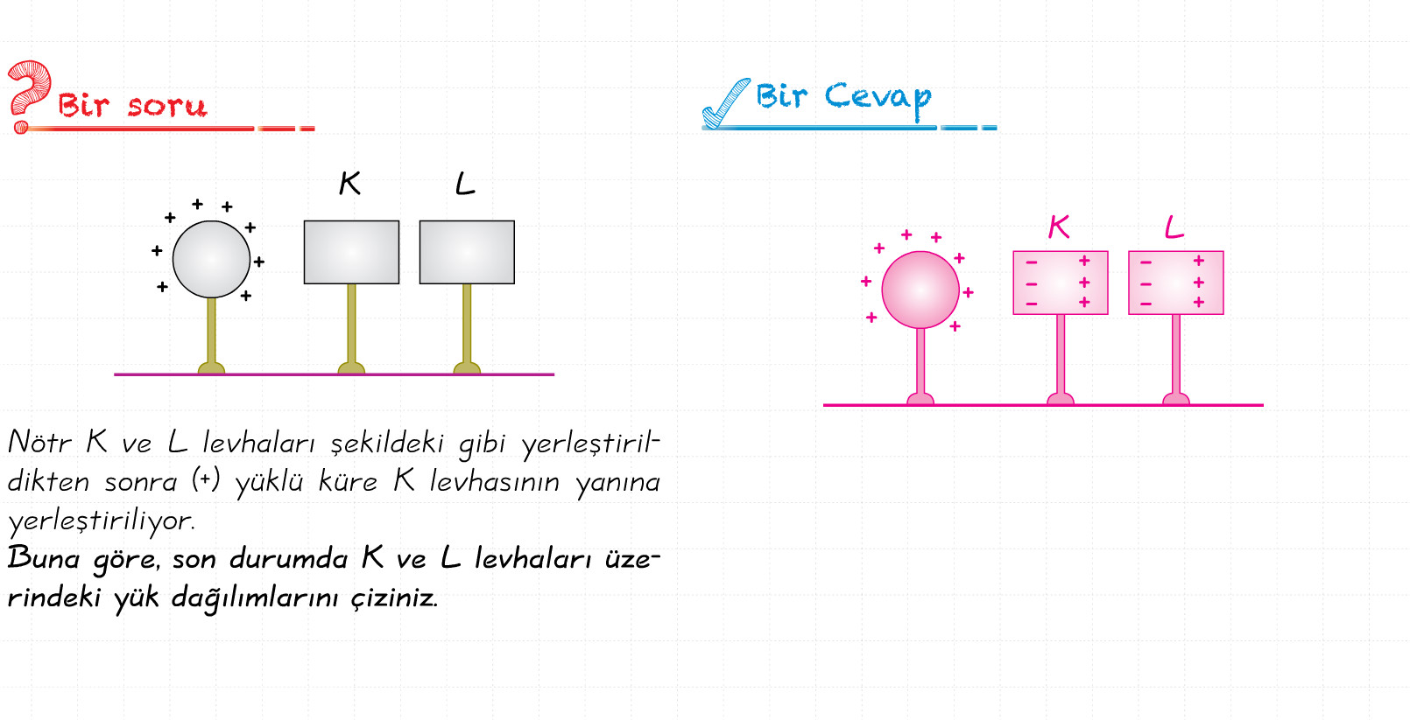

Slide 45
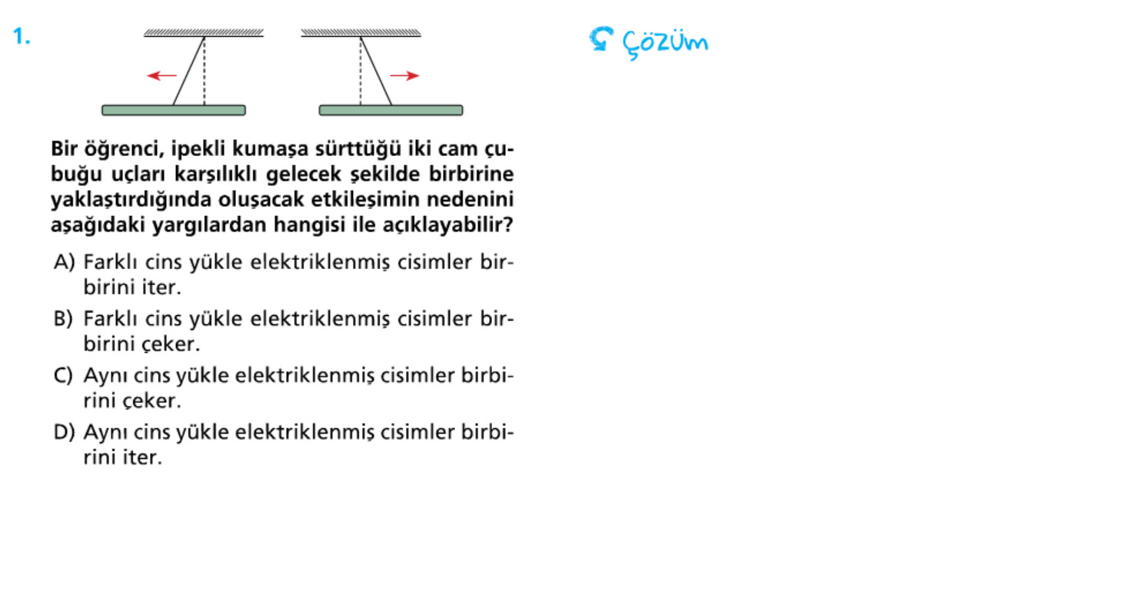

Slide 46
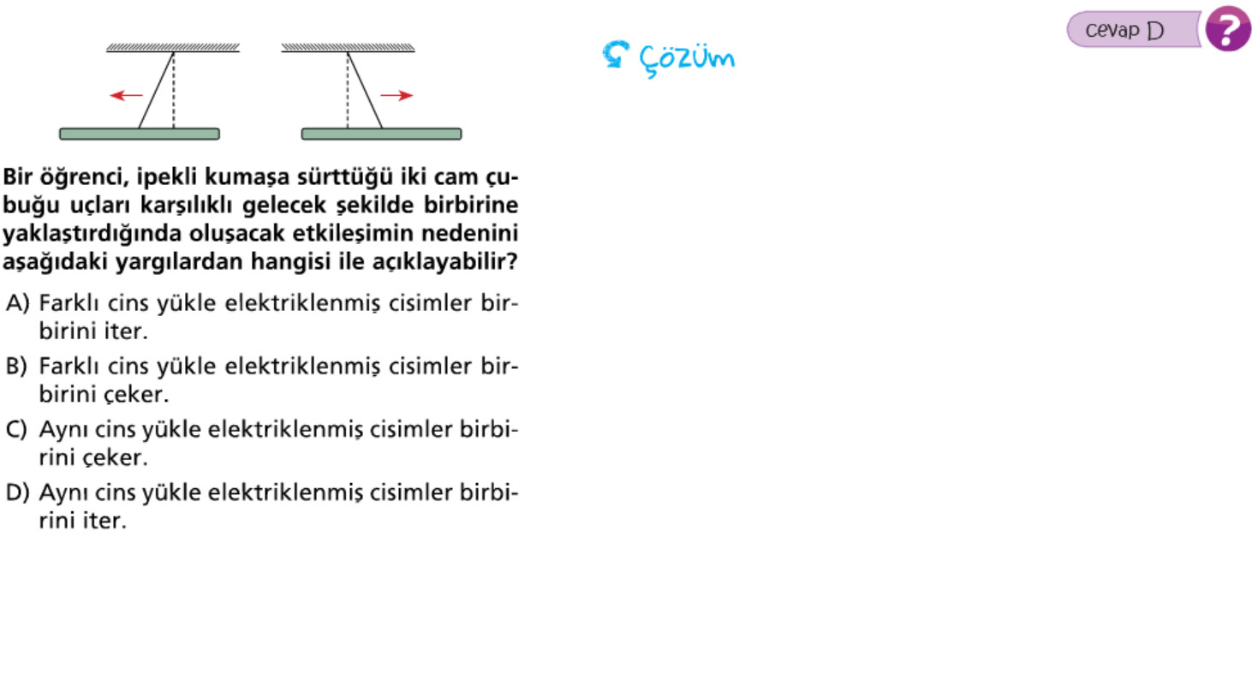

Slide 47

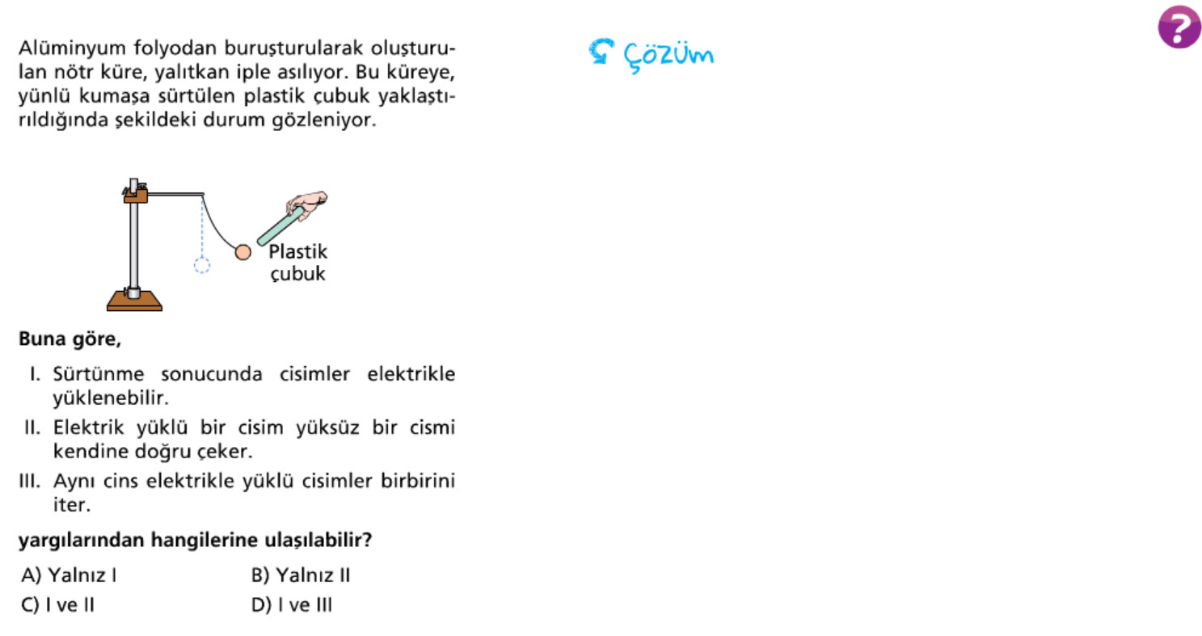

Slide 48
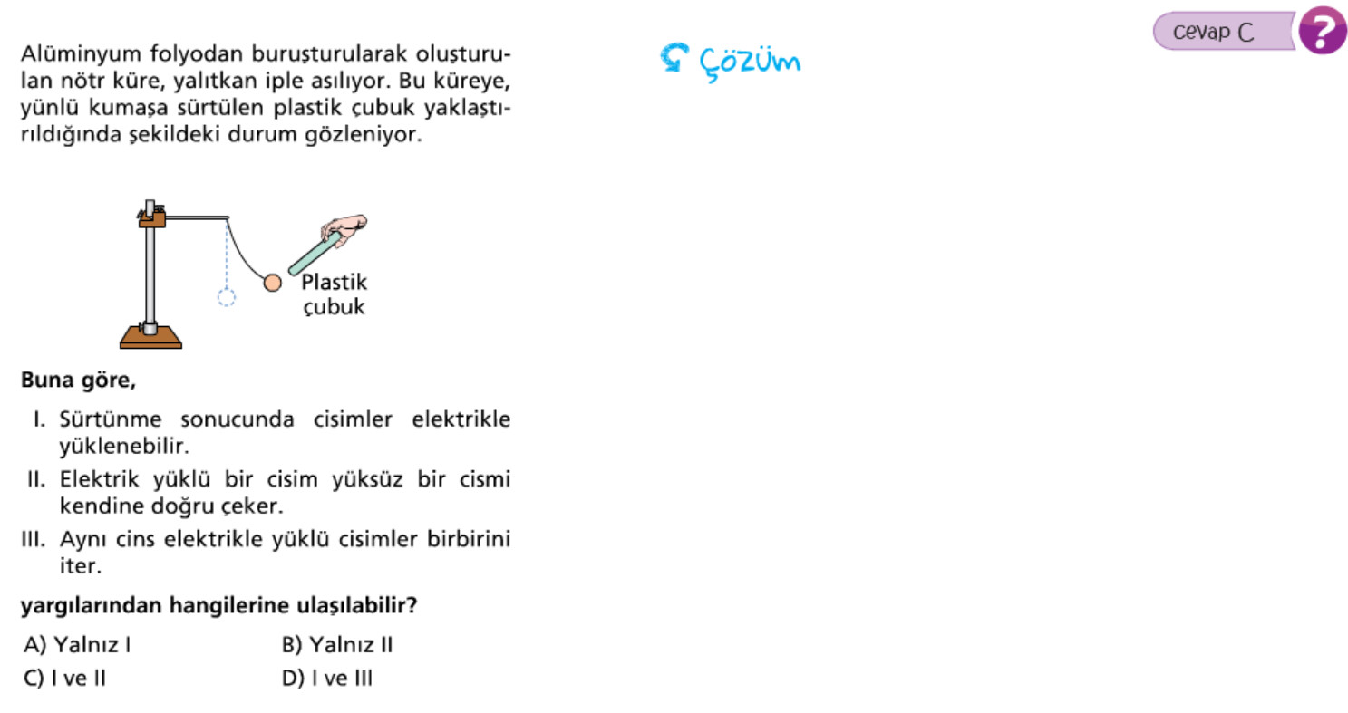

Slide 49
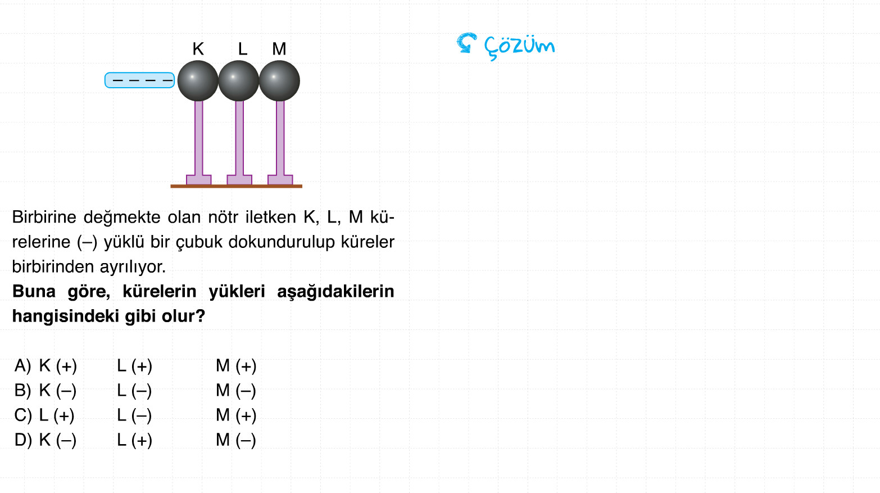

Slide 50
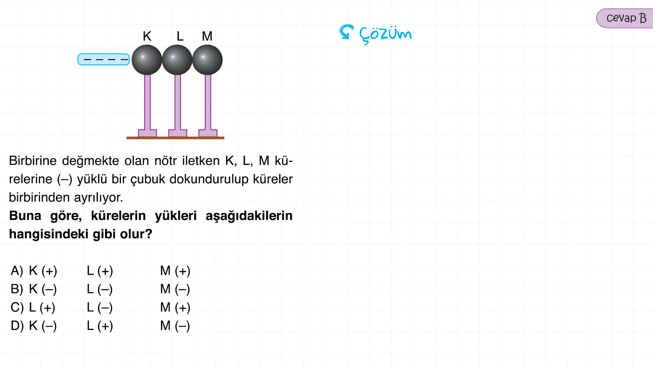

Slide 51
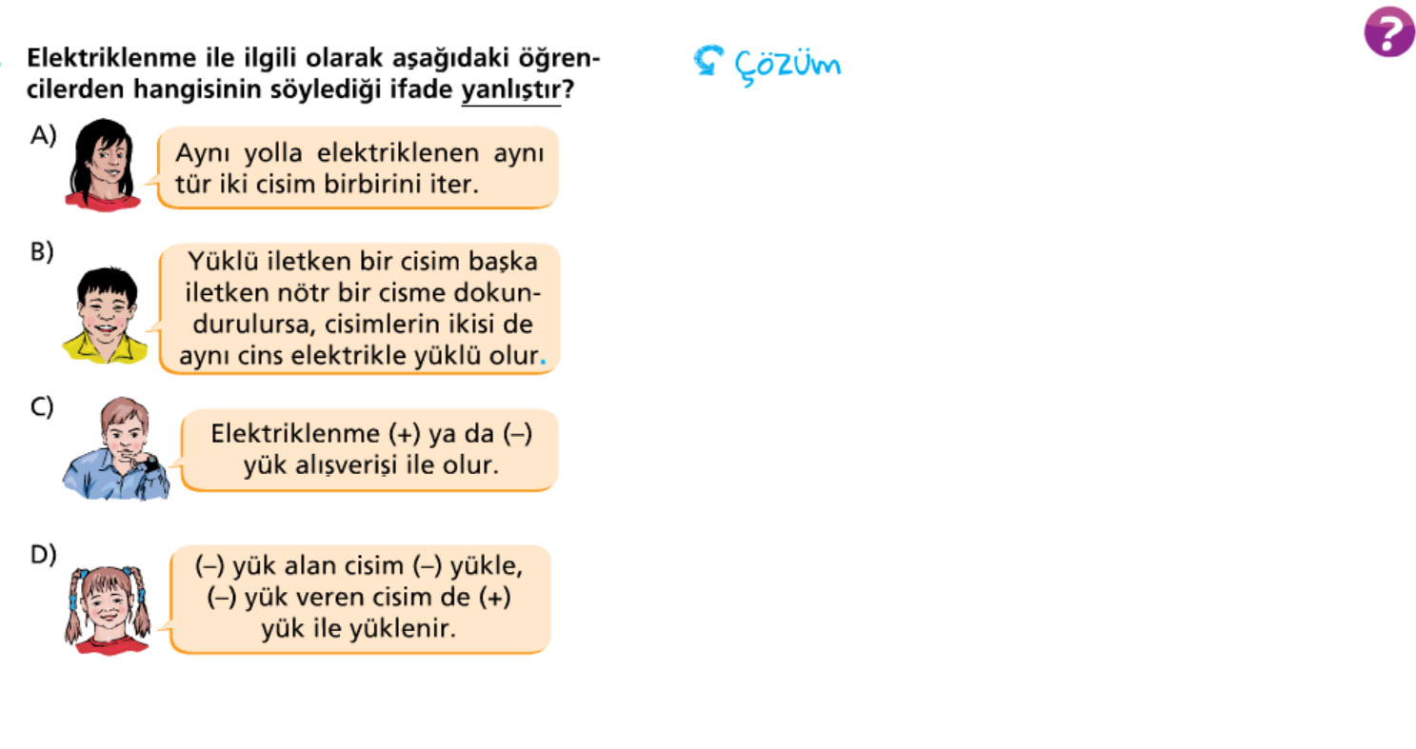

Slide 52
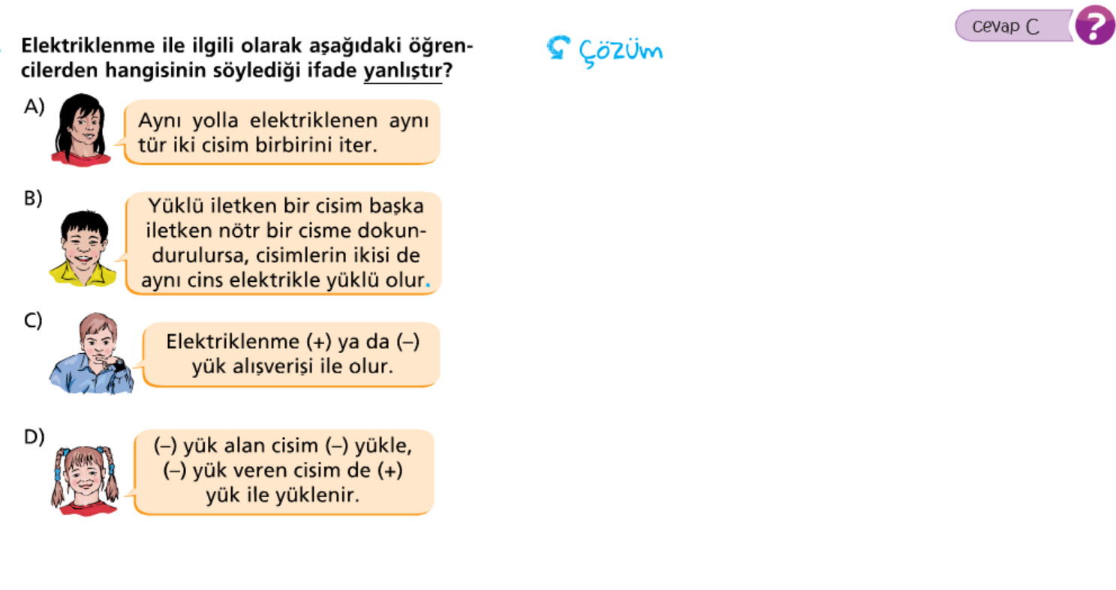

Slide 53
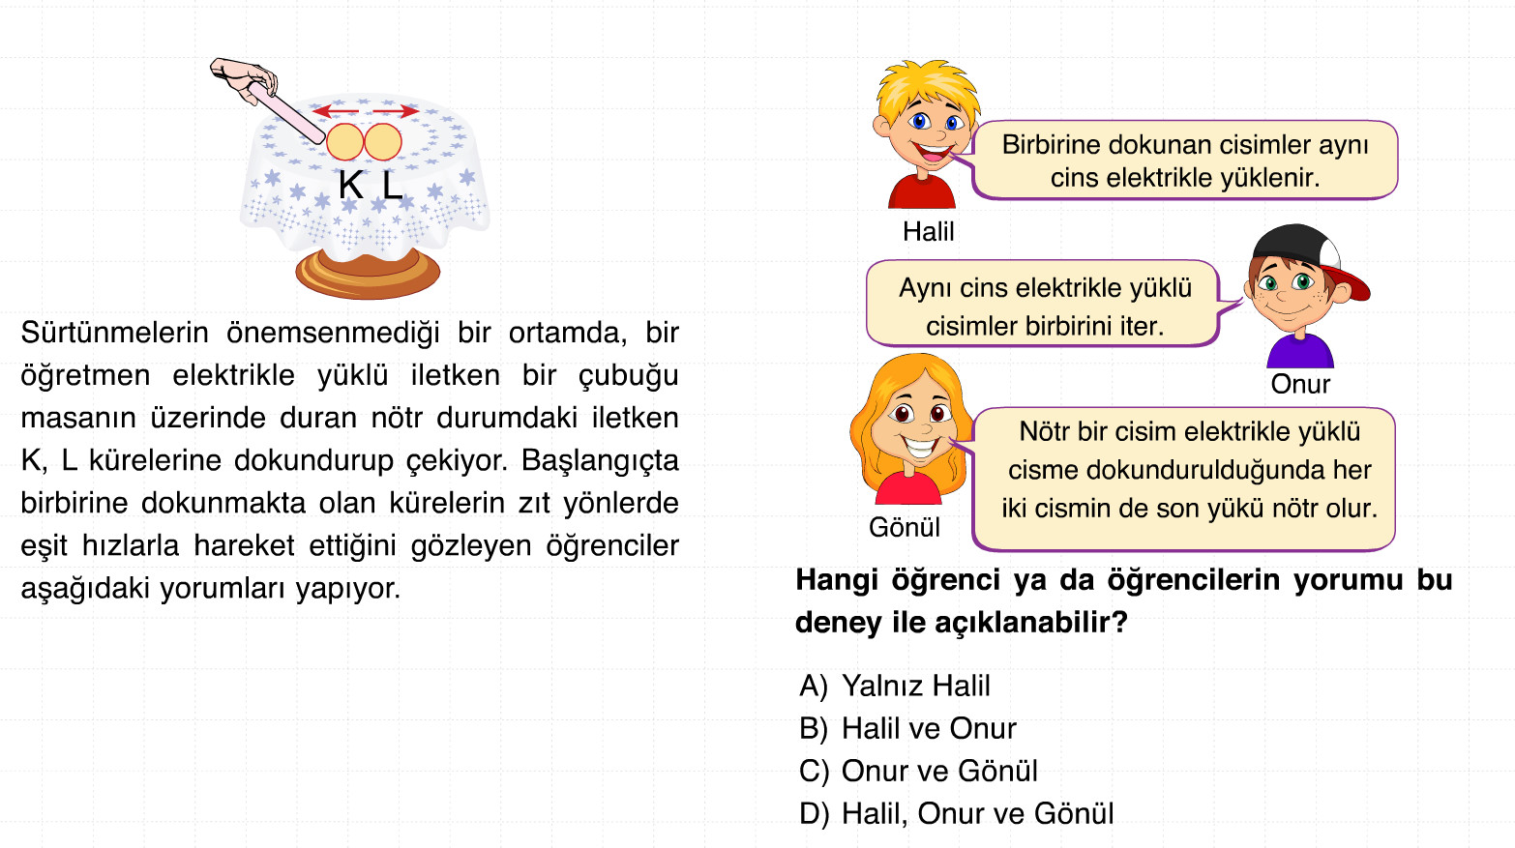

Slide 54
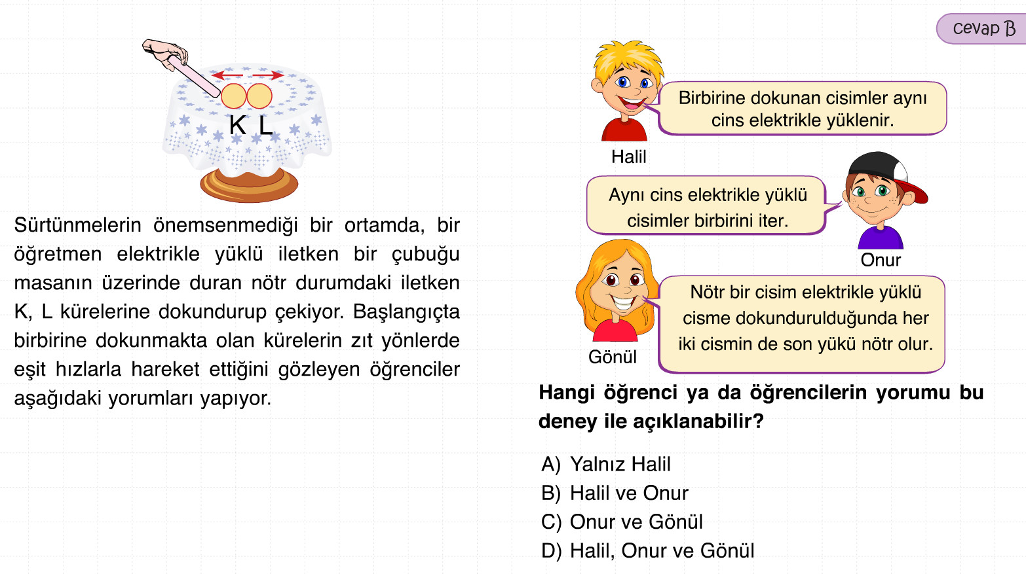

Slide 55
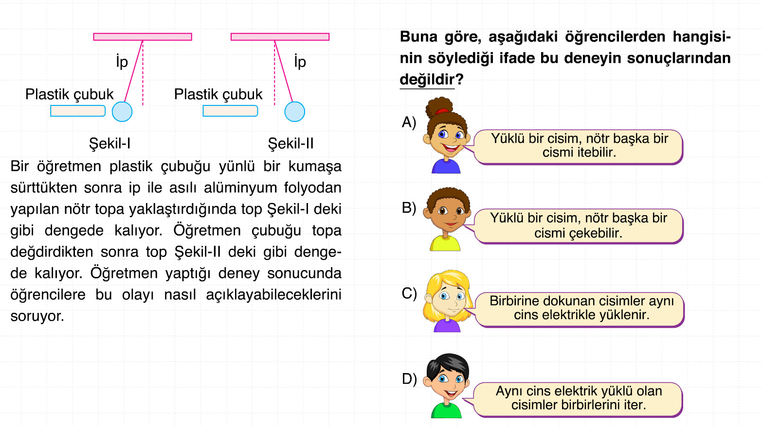

Slide 56


Slide 57
ELEKTRİKLENMENİN TEKNOLOJİDE KULLANIM ALANLARI

Slide 60
Boya damlacıklarının pozitif yükle yüklü olmaları yüzey üzerinde birbirlerini iterek boyanın yüzeye eşit dağılmasını sağlar.

Slide 61

Fotoğraf makineleri ve lazer yazıcılarda kağıt yazıcıdan geçerken + yükle, mürekkep – yükle yüklenerek püskürtme yapılır.

Slide 62

Parmak izi tespitinde elektriklenmeden faydalanılır.

Slide 63
ELEKTRİKLENMENİN GÜNLÜK HAYATA ETKİLERİ

Slide 64
YAŞAMIMIZDAKİ ELEKTRİK
7. ÜNİTE

Slide 69


Slide 70


Slide 71



Slide 72


Slide 73


Slide 74


Slide 75


Slide 76


Slide 77


Slide 78


Slide 79
TOPRAKLAMANIN KULLANIM ALANLARI

Slide 80

​Vücudumuzda gün içinde elektrik yükleri oluşur. Bu yüklerin aşırı birikmesi vücudumuzu olumsuz etkiler. Bu nedenle uzmanlar zaman zaman ayakkabılarımızı çıkararak toprağa basmanın vücutta biriken fazla yüklerin toprağa akmasını sağlayacağından rahatlayacağımız ve stresten kurtulacağımızı söylemektedirler.

Slide 81

​Cisimler üzerinde biriken elektrik yükü bazen tehlikeli olabilir. Biriken bu elektrik yükleri yük geçişleri sırasında kıvılcım çıkarır. Bu yüzden ameliyathane ve laboratuvar gibi yerlerin zeminleri iletken maddelerle kaplanır. Böylece elektrik yüklerinin toprağa çıkması sağlanır.

Slide 82

Akaryakıt gibi kolay tutuşabilme özelliği olan maddeleri taşıyan tankerlerin hareketi sırasında oluşabilecek elektrik yüklerinin toprağa akması için tankerlerin arkasına yere değecek şekilde zincirler konur. Bu zincir topraklamayı sağlar.

Slide 83

LPG istasyonlarında ve uçaklara yakıt doldurulurken elektriklenme meydana gelebilir. Bu durumda ortaya çıkabilecek yangın, patlama gibi tehlikeleri önlemek için istasyonlarda ve uçaklarda topraklama yapılır.

Slide 84

Evlerimizde kullandığımız prizlerde de topraklama yapılmaktadır. Topraklı elektrikli prizler elektrikli araçların üzerinde yük birikmesini engeller.

Slide 85


Yüksek ve sivri yerlere yıldırım düşmesi olasılığı daha fazladır.

Slide 86


PARATONER

Slide 87


Slide 88


Slide 89


Slide 90


Slide 91


Slide 92


Slide 93


Slide 94


Slide 95


Slide 96


Slide 97


Slide 98


Slide 99


Slide 100


Slide 101


Slide 102


Slide 103


Slide 104


Slide 105


Slide 106


Slide 107


Slide 108


Slide 109


Slide 110


Slide 111


Slide 112


Slide 113


Slide 114


Slide 115


Slide 116


Slide 117


Slide 118


Slide 119


Slide 120


Slide 121


Slide 122


Slide 123


Slide 124


Slide 125


Slide 126


Slide 127


Slide 128
DEĞERLENDİRME SORULARI

Slide 129


Slide 130


Slide 131


Slide 132


Slide 133


Slide 134


Slide 135


Slide 136


Slide 137


Slide 138


Slide 139


Slide 140


Slide 141


Slide 142


Slide 143


Slide 144


Slide 145


Slide 146


Slide 147


Slide 148


Slide 149


Slide 150


Slide 151


Slide 152


